Slide 1
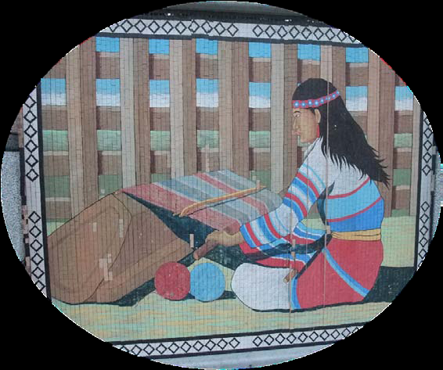
認識角度

Slide 2

順時針與逆時針

Slide 3
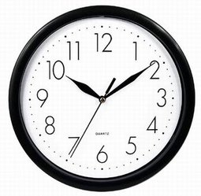
觀察時鐘
順時針旋轉
逆時針旋轉

Slide 4
認識角度

Slide 5
你能說出各種的角度嗎
180度
90度
270度

Slide 6

小組闖關時間
請在時間內找出藏在教室與校園中的圖片，總共有12張
並用Pad拍照記錄下來

Slide 7
轉轉看
跟著老師的指示，試著旋轉手上的圖卡，你轉對方向了嗎？

Slide 8
小組討論時間
將找到的圖片與手上圖片對照後，
在小組紀錄表上填入正確的旋轉角度

Slide 9
生活應用

Slide 10

往左轉
往右轉

Slide 11
往右轉一下

Slide 12
往右轉兩下

Slide 13
往左轉一下

Slide 14
往左轉兩下

Slide 15
順時針旋轉
逆時針旋轉

Slide 16
如果想得到
順時針旋轉3個刻度

Slide 17
如果想得到 呢？

Slide 18
個人闖關時間
現在拿出你手上的Pad，打開App「旋轉：生活應用」
挑戰一下吧！

